Slide 1
Liečivé Rastliny
Matúš Majer

Slide 2
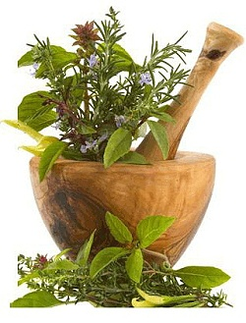
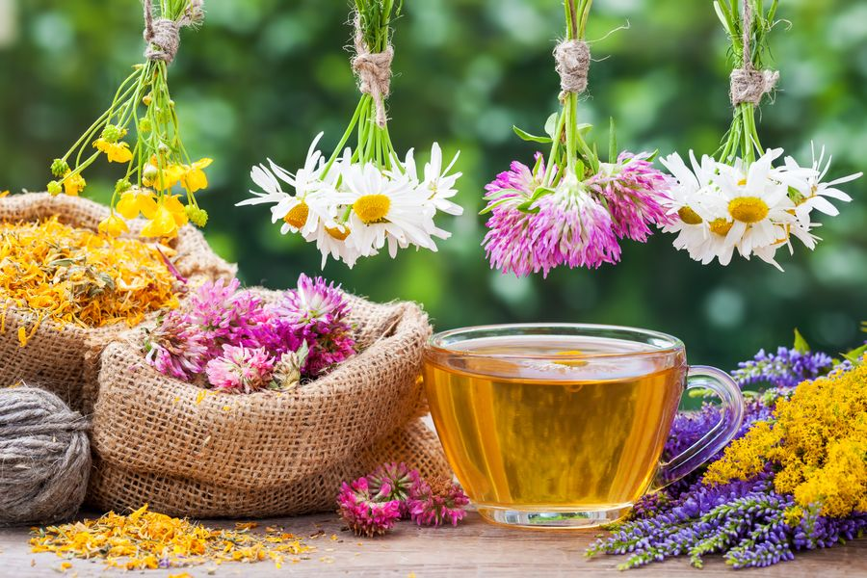
Liečivé rastliny
Rastliny sprevádzajú človeka od kolísky po hrob. Skoro každý deň sa dostávajú na náš stôl ako potraviny, mnohé slúžia na technické účely a početnou skupinou rastlín sú rastliny určené na liečbu.
Liečba rastlinami čiže fytoterapia môže byť kauzálna ( zameraná na príčiny chorôb) alebo symptomatická (zameraná proti príznakom chorôb). V dnešnej dobe sa uplatňuje skôr prevencia. Tieto liečebné postupy sa snažia v tele vyvolať obranný proces liečivými látkami opačného účinku.

Slide 3
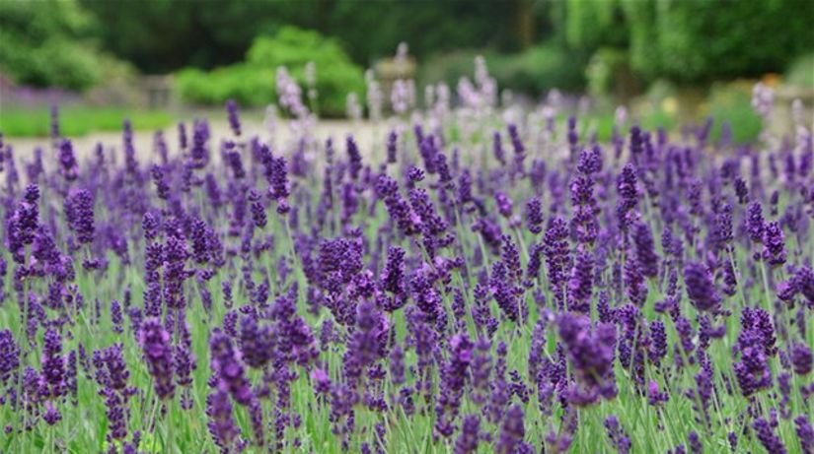
Využitie liečivých rastlín
Ľudia zbierajú z liečivých rastlín koreň, vňať, kvety, listy a z niektorých aj plody.
Sušia ich a pripravujú z nich čaje a odvary, šťavy, obklady, sirupy, masti, inhalácie, liečivé kúpele a ostatné lieky a liečivá.

Slide 4
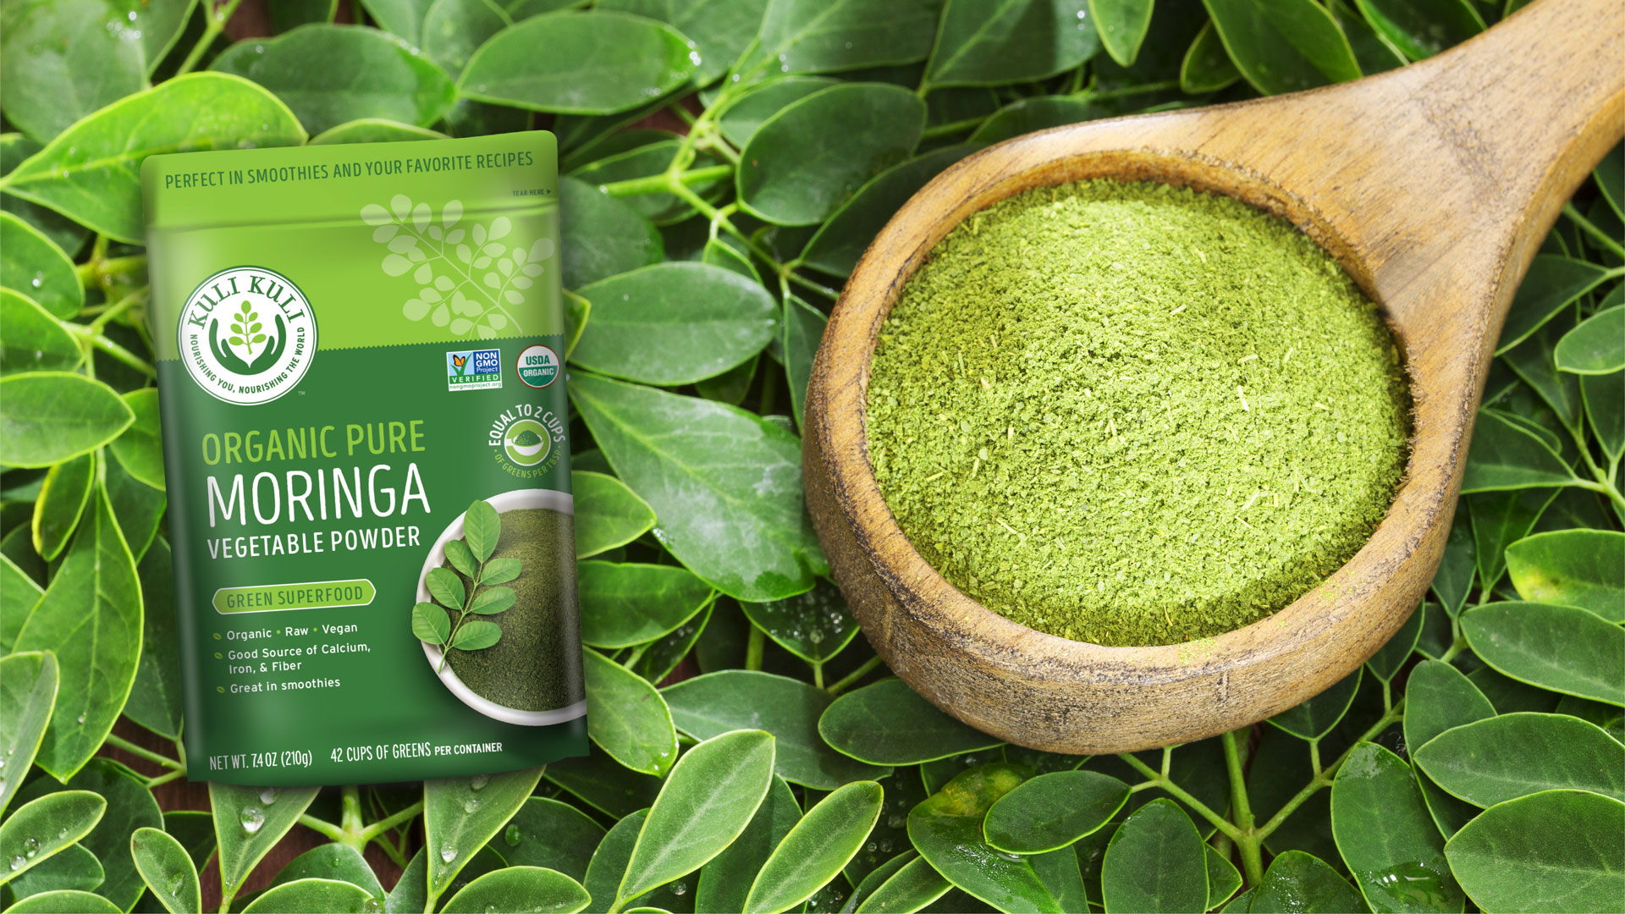
Najzdravšia rastlina na svete
Rastlina, ktorá má pôvod v Himalájach, v sebe ukrýva viac než 46 antioxidantov a 92 rôznych druhov živín, 26 protizápalovo pôsobiacich látok a vyše 20 aminokyselín a tiež veľmi cenných mastných kyselín omega
Z doteraz preskúmaných rastlín má najvyššiu koncentráciu chlorofylu a zázračnej látky zeatín (až 1 000x viac ako iné rastliny), ktorá pôsobí proti starnutiu. Veľké množstvo salvestrolu zasa bojuje s rakovinovými bunkami.

Slide 5
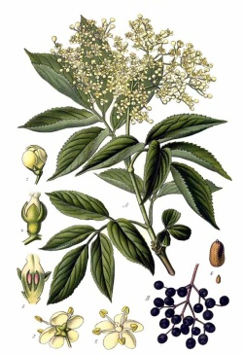
Liečivé rastliny na Slovensku Baza čierna (Sambucus nigra)
Úžitok : zvyšuje obranyschopnosť organizmu. Je liekom na choroby z prechladnutia. Stimuluje potenie a zlepšuje vykašliavanie. V kombinácií s inými bylinkami, najmä lipou a materinou dúškov zvyšuje svoj účinok. Mladé listy osožia pri jarných kúrach napomáhajúcich látkovú premenu. Kvet čiernej bazy má čistiaci účinok a vyplavuje toxíny z nášho tela. Plody bazy sa používajú na tíšenie bolestí nervového pôvodu.

Slide 6
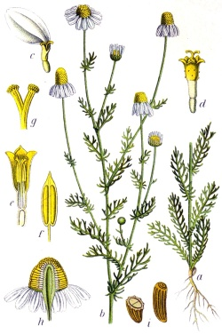
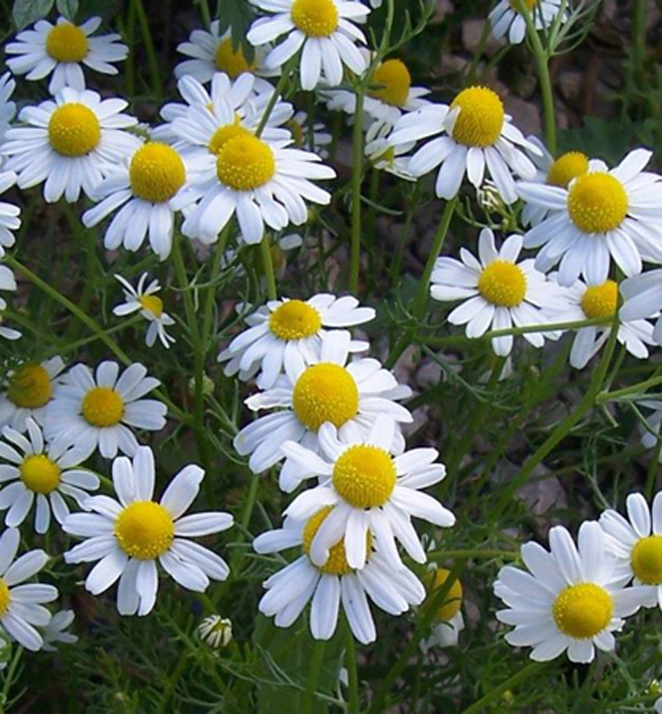
Rumanček pravý (Matricaria chamomilla)
Úžitok : pomáha pri kŕčoch a bolestiach brucha, vetroch, bolestivých ranách a bolestiach zubov. Je vynikajúci prostriedok pri zápaloch. Účinný je aj pri reume, seknutí v krížoch, ťažkostiach v tehotenstve a črevných ochoreniach. Jeho silu si môžete otestovať pri nádche, zápale čelových dutín, očných spojiviek, kožných nádoroch, vredoch a ťažko hojacích sa vyrážkach. Pôsobí upokojujúco.

Slide 7
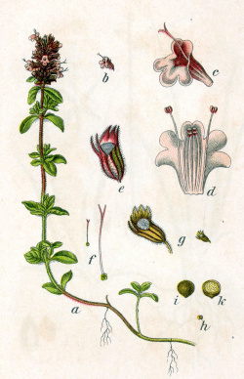
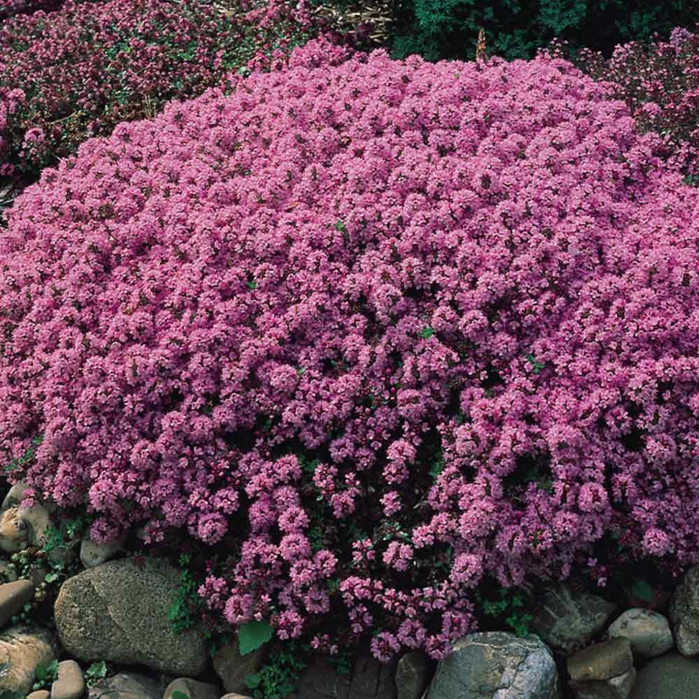
Materina dúška (Thymus serpyllum )
Úžitok : Posilňuje obranyschopnosť organizmu, pôsobí proti kašľu a zachrípnutí, tlmí nadúvanie a koliky svojou dezinfekčnou a utišujúcou schopnosťou, posilňuje nervy, zmierňuje migrény a šumenie v ušiach. Pomocou kúpeľom prekrvuje a dezinfikuje. Pomáha na zle hojace rany alebo slnečné spáleniny. Ako kloktadlo sa používa pri zápaloch v ústach.

Slide 8
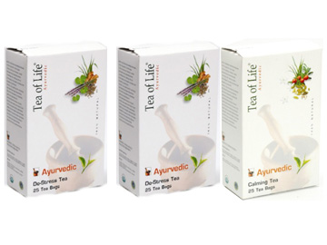
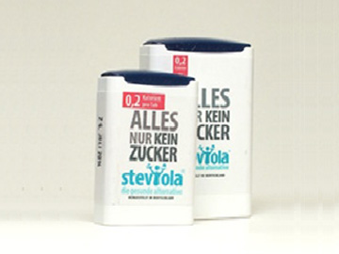
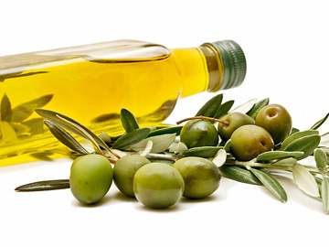
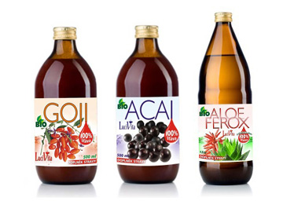
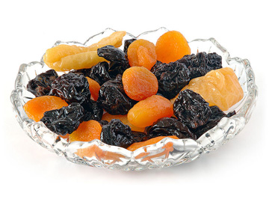
Výrobky
Čaje
Oleje lisované za studena
Šťavy
Stévia - sladká tráva
Sušené plody

Slide 9
Ďakujem za pozornosť

